Slide 1
Как не надо кормить
ребёнка
Нисковская Татьяна Вениаминовна, медсестра,
МБОУ « Орлово-Розовская НШДС »

Slide 2
Плохой аппетит у ребёнка –одна из частых проблем родителей. Но ведь голод и жажда – основные инстинкты жизни. И отказ вашего малыша от еды может быть вполне обоснованным, а ваше требование «съесть всё» абсолютно ошибочно. Поэтому стоит разобраться в этом вопросе и понять для себя, как не надо кормить ребёнка.

Slide 4
Кормите ребёнка по режиму.
В детских учреждениях это правило действует всегда. Там заведён строгий график питания. Придерживайтесь его и дома. Не позволяете детям таскать сладости и выпечку между основными приёмами пищи только потому, что им хочется вкусненького. Можно дать фрукт или овощ, стакан чая или компота, если чадо сильно просит есть, но не более. Тогда ко времени обеда или ужина малыш будет голоден и съест всё, что ему дадите.

Slide 6
2. Кормите ребёнка правильной, здоровой пищей.
Чем позже он узнает, что такое чипсы, хот-доги, гамбургеры и другие прелести фаст-фуда, тем лучше. Такой еды вообще не должно быть на семейном столе. Если уж очень хочется – водите ребёнка в пиццерию или Макдональдс один раз в месяц, а лучше в год. Готовьте все блюда сами и старайтесь не покупать полуфабрикаты.

Slide 7
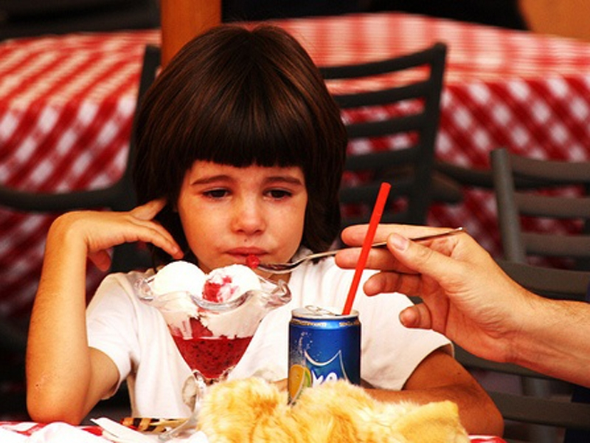

Slide 8
3.Не принуждайте ребёнка доедать всю порцию.
Это пищевое насилие. Оно может выглядеть и как милые уговоры: «за маму, за папу, за зайчика» и пр. Тем не менее смысл остаётся всё тем же – вы заставляете малыша есть через силу. У каждого человека, даже маленького, есть своя норма потребления пищи. Иначе он может растянуть себе желудок и со временем привыкнет есть больше необходимого. А это уже грозит ожирением.

Slide 9
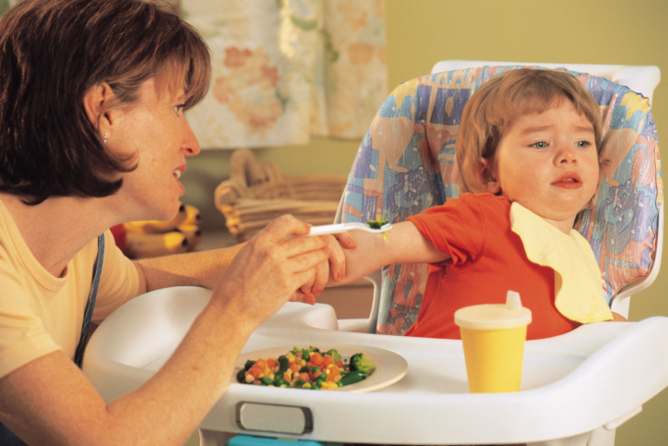

Slide 10
4. Не накладывайте ребёнку большие порции.
Разовый объём пищи должен быть примерно с его кулак. Поэтому одолеть большую тарелку
супа и гору второго детям просто не под силу. Уймите своё материнское рвение накормить чадо «до отвала» вашим вкуснейшим обедом. Ему это не надо.

Slide 11
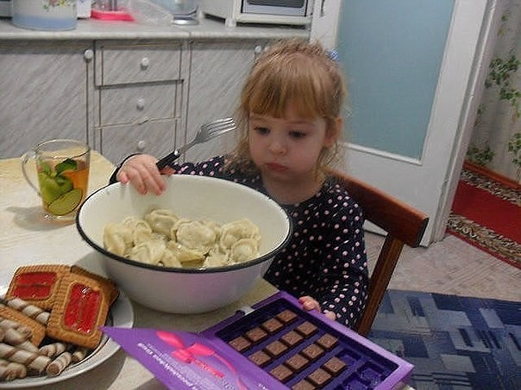

Slide 12
5. Не торопите ребёнка во время еды.
Процесс должен протекать в неспешной и благоприятной обстановке. Нервозность,
Быстрое глотание непрожёванных кусков могут привести даже к гастриту. Кроме того, не разрешайте детям смотреть программы по телевизору или видеопроигрывателю во время приёма пищи. Это вредно для пищеварения.

Slide 13
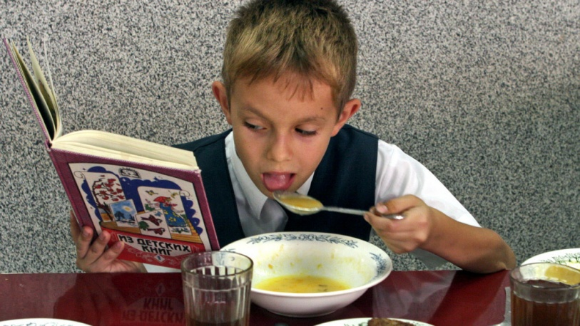

Slide 14
6. Не приучайте ребёнка к пищевым поощрениям.
Не стоит каждый раз за хорошее поведение или другой «подвиг» награждать маленького человека мороженым, шоколадом или вкусной булочкой. Так вы рискуете вырастить пищевого наркомана.

Slide 15
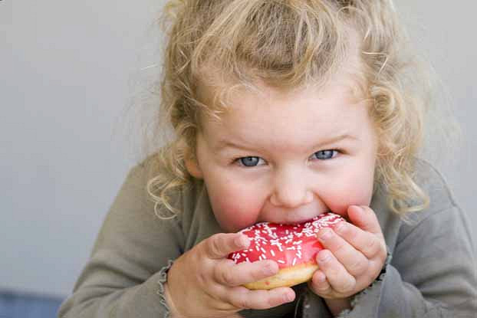

Slide 16
7. Прислушивайтесь к пищевым потребностям ребёнка.
Конечно, это не касается конфет и шоколада. Эти продукты
Большинство детей готовы есть постоянно, во всяком случае им так кажется. А вот
Поедание мела, яичной скорлупы, бананов в большом количестве, любовь только к одному или двум
Видам продуктов должны вас насторожить. Обратитесь за консультацией к врачу.
Скорее всего окажется, что у ребёнка острый недостаток каких-либо витаминов или минеральных веществ.

Slide 17
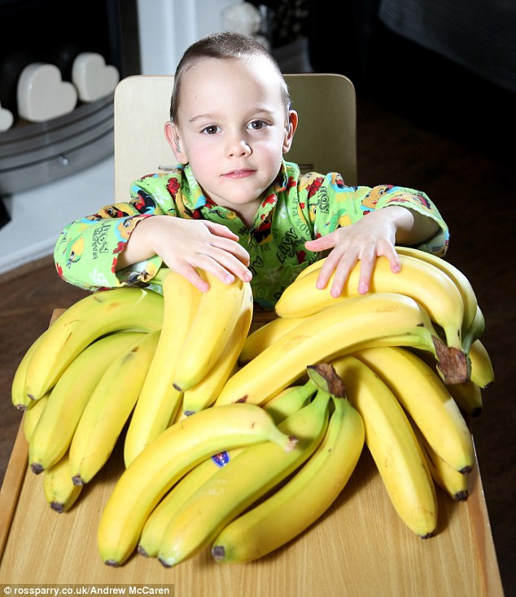

Slide 18
Спасибо за внимание!

